Slide 1
Проект
Егян Беатрис
3з класс

Slide 2
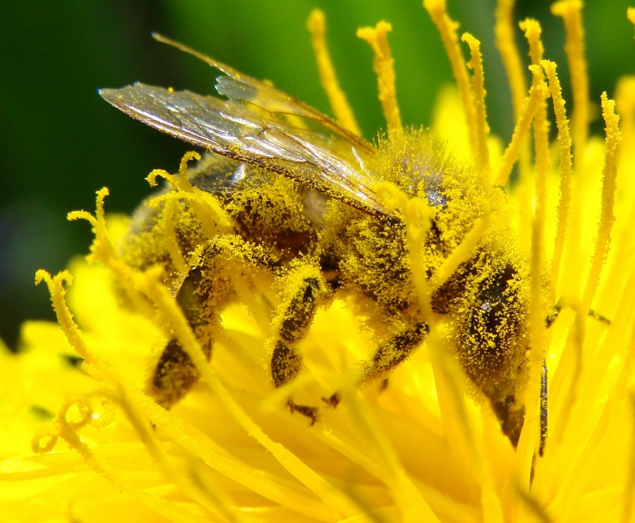
Насекомые опылители

Slide 3
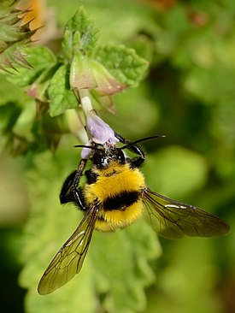
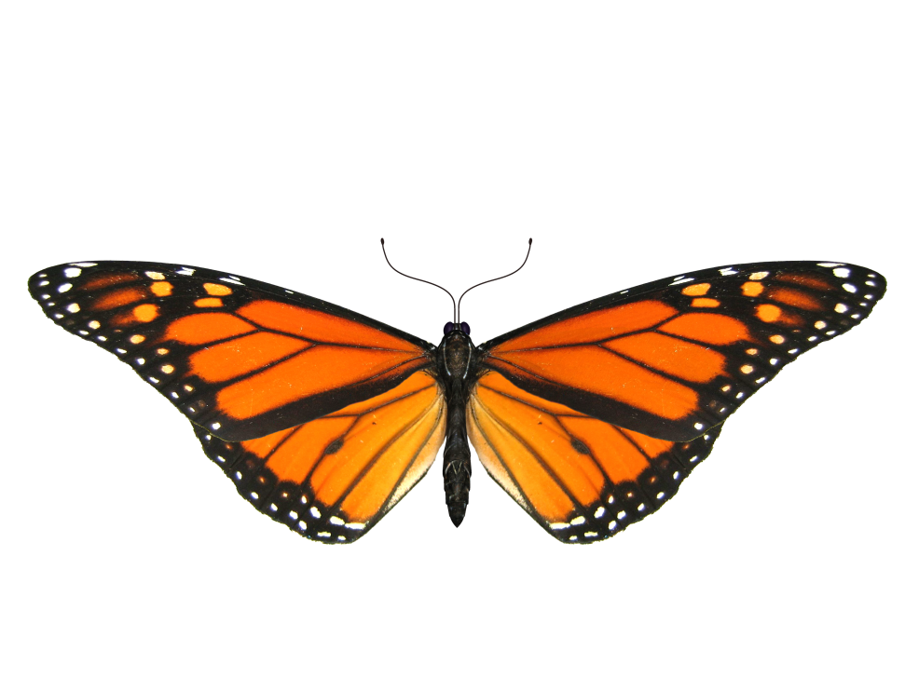
Насекомые опылители

Slide 4
Колибри опылители

